Slide 1
Reliable Server Architecture

Slide 2
요소 (Elements)
Node
Is a process with networking
Actor
Is a thread (or running within a thread)
Component
Is a functionality of an application
일반 Component 모델과는 다른 그냥 기능 요소

Slide 3
Graph
Dependency Graph
Actor A -> Actor B -> Node C
만약 Actor B가 동작하지 않으면 (응답이 없으면) Actor A의 기능이 동자하지 않는다
Failure of Actor A caused by actor dependency
Component 수준에서 정의할 수 있다.

Slide 4
장애의 원인(Cause of Failures)
Local
Node
System crash
Network failure
Too high utilization (Memory / CPU)
Called “System Environment Failure”
Actor
Application error
Exception (System, Application)
Logic error
Called “Component Failure”
Dependency
Local failure of dependent Component / Actor / Node failure

Slide 5
Dependency Graph
대략적인 구분
정확하게는 기능 (Actor) 단위 그래프 필요
Center
World
DBAgent
Game
Game
…
Game

Slide 6
Component Dependency Graph
개념적인 구분
클래스나 함수 단위 구분이 아님
장애 전파와 복구를 위해 살핌
Component의 구현 / 배치 모델과 장애 복구의 구조를 찾는 것
최선의 배치와 최소의 장애와 최단의 복구 시간을 갖는 것

Slide 7
Reliability (신뢰성)
사용자가 경험하는 서비스 불안정의 정도
접속 오류
단선
긴 응답 시간
클라이언트 Stability도 중요
전체 서비스 품질에 포함

Slide 8
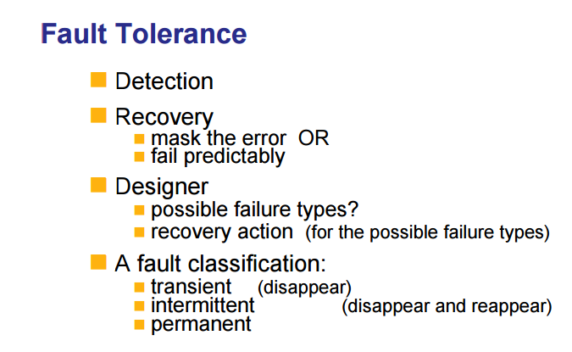
Fault Tolerance 의 내용

Slide 9
Failure Type (장애 타잎)
탐지 / 복구
발견해서 복구함
방지 / 감소
이 쪽이 더 중요
발생하지 않게 하거나 줄임
사실?
Dependency Graph의 구조에 따라 방지 / 감소 / 탐지 / 복구를 개선할 수 있다.

Slide 10
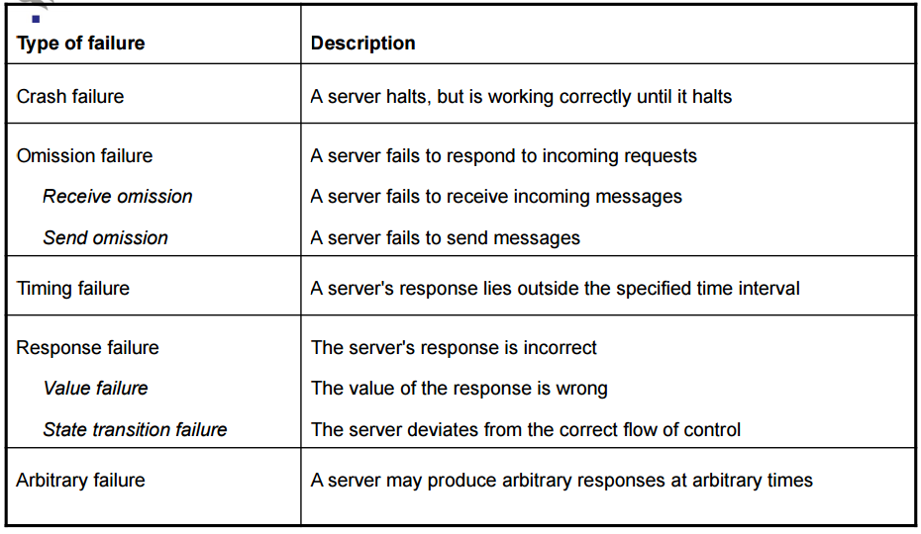
장애 타잎

Slide 11
장애 대상
Crash
Node / Actor / Component Crash
Component Crash에 주로 관심
Node / Actor 크래시는 배치에 따른 Component Crash로 귀결됨
Network failure
많은 구성 요소
크래시와 구분이 거의 안 됨
Timing Failure
느린 응답

Slide 12
서비스 영향
사용자 관점
사용 불가능한 Component 들
다시 사용 가능하게 되는 데까지 걸리는 시간 / 노력
불만족도
Metrics
Availability / Reliability / Safety / Maintainability
MTBF, MTTR
시스템 제공자의 관점

Slide 13
방향
Component를 세분화하고
Component의 의존 관계를 줄여
Reliability를 올린다

Slide 14
Redundancy (중복)
동일 Component를 여러 개 둠
Replication
데이터 복제
동일 Component를 여러 개 만드는 방법
지연을 고려해야 함

Slide 15
의존 구조 (Dependency Topology)
Flat (평면)
대등한 Component들의 평면 배치
매시 구조와 유사
Hierarchical (계층)
트리 형태
간결한 구조이나 단일 지점 장애 발생 가능성이 높아짐

Slide 16
게임 서버의 주요 Component들
사용자 인증 / 권한 검사 (User Authentication / Authorization)
사용자 위치 (User Location)
길드 / 파티 관리 (Global Container)
스케줄링 (Global Scheduler)
미션맵
이벤트
인스턴스 (Instance)
진입 / 진출
생성 / 소멸
게임 플레이
데이터베이스 (Persistence)
조회 / 저장

Slide 17
게임 플레이
사용자가 가장 오래 머무르는 곳
게임의 가치가 발현되는 곳
의존하는 컴포넌트들
인스턴스 (관리)
데이터베이스 (Persistence 제공 컴포넌트들)
클라이언트
Global Container
Global Scheduler
방향
Persistence 컴포넌트를 로컬화
분산되고 장애 복구가 가능한 데이터베이스 사용
클라이언트 장애 시 동일 상태 자동 복구
긴 진입 과정을 자동화
게임의 이전 상태 복구
네트워크 장애 또는 클라이언트 크래시 일 경우
Keep playing!

Slide 18
Flat 하게 만들기
복제를 통한 분산
사용자 인증 / 권한 부여
사용자 위치
인스턴스 정보
인스턴스 진입 / 진출

Slide 19
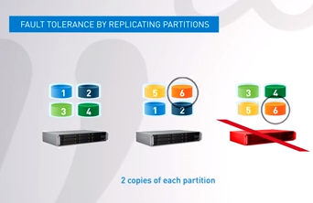
다중화된 DB
NuoDB / VoltDB
분산 DB들
NoSQLs
쿼리 로컬에서 처리
DBAgent와 같은 단일지점 장애가 있을 수 있는 컴포넌트를 제거

Slide 20
Global Container / Scheduler / *
장애 시에도 동작하도록 코드 구현
응답이 없으면 사용 안 해도 무관하도록
“응답이 없습니다”메시지로 충분하도록
나중에 시도하면 되도록 기능 설계

Slide 21
제안 구성
인스턴스들
1
2
.
N
1
2
.
N
Lobby
Lobby
Front
Front
1
2
.
N
Lobby
이중화된 NuoDB
각 Component에서 직접 사용
Front
1
2
.
N
Lobby
Front
Client
Front로 연결. 인증. 권한 체크.
Front의 사용자 정보 Replication (다른 노드 동기화)
Lobby에서 인스턴스 관리
Lobby 인스턴스 정보 / 상태 / 사용자 정보 동기화

Slide 22
Replication
Lobby만 살펴봄
Instance 생성
전체 Lobby의 실행 상태를 보고 타겟 Lobby를 선정하고 요청
응답이 오면 생성된 상태
진입 진행
Instance 진입
예약 후 진입
예약에서 실패하면 실패
진입 후 클라이언트에서 연결 변경 (다른 노드일 경우)
클라이언트에서 연결 변경 후 체크인 (진입 확인)
Instance 진출
바로 나가고 전체에 동기화
Instance 소멸
소멸 중 상태로 변경
소멸 중 상태 동기화
일정 시간 후 소멸
소멸 중에도 진입이 될 수 있음

Slide 23
장애 복구
Front
시작 시 하나의 다른 Front에 사용자 정보 요청
전체 Front에 갱신된 age보다 최신의 정보 요청
Lobby
Front와 동일. Lobby에 대해 진행
Instance
재진입으로 복구
장애 복구는 새로운 노드 추가와 동일

Slide 24
장애 모니터링과 Replication
주기적인 heartbeat
Available / Unstable / Unavailable / Crash
Unavailable 상태 진입 시 해당 Lobby의 인스턴스 정보 제거
Unstable에서 Available로 가면 마지막 시간에서 추가 동기화

Slide 25
확장성 고려
Node 가 많아지면 동기화 트래픽이 많아짐
특수한 Front의 추가로 가능
Bridge와 같은 기능
두 개 그룹 간의 중계 역할만 수행

Slide 26
Global 컴포넌트의 이동
Global 컴포넌트를 갖는 노드의 장애시
다른 노드 선정
실행
복구 (동기화 통해)
전체 통지

Slide 27
장애 지점
DB 노드 전부 실패
Global 컴포넌트
일부 기능 장애
이외에 게임 단위별 장애
빠른 복원으로 해결

Slide 28
의존 그래프
Instance
Global *
Lobby
Front
단일 장애 지점을 제거

Slide 29
정리
Replication으로 중앙 서비스 제거
Center
대규모 Lobby
DB
분산 DB 사용 (NuoDB가 적절한 비용의 대안이 될 수 있음)
로컬에서 쿼리 (DBAgent와 같은 Cache / Agent 서버를 두지 않음)
재진입
빠른 재진입 흐름을 미리 고려 및 구현
이를 통해 Flat (평면) 구조의 신뢰성 있는 서비스 구조 마련

Slide 30
자료
https://www.cs.helsinki.fi/u/jakangas/Teaching/DistSys/DistSys-08f-5.pdf
Fault Tolerance (장애 탐지와 복구) 일반에 대한 개요
http://www.distributed-systems.net/courses/ds/ds-slides/chp08.pdf
위 소개의 자세한 버전

